Slide 1
Нравственно-патриотическое воспитание детей на занятиях по физической культуре через реализацию проекта «Казачата-дошколята»

Slide 2
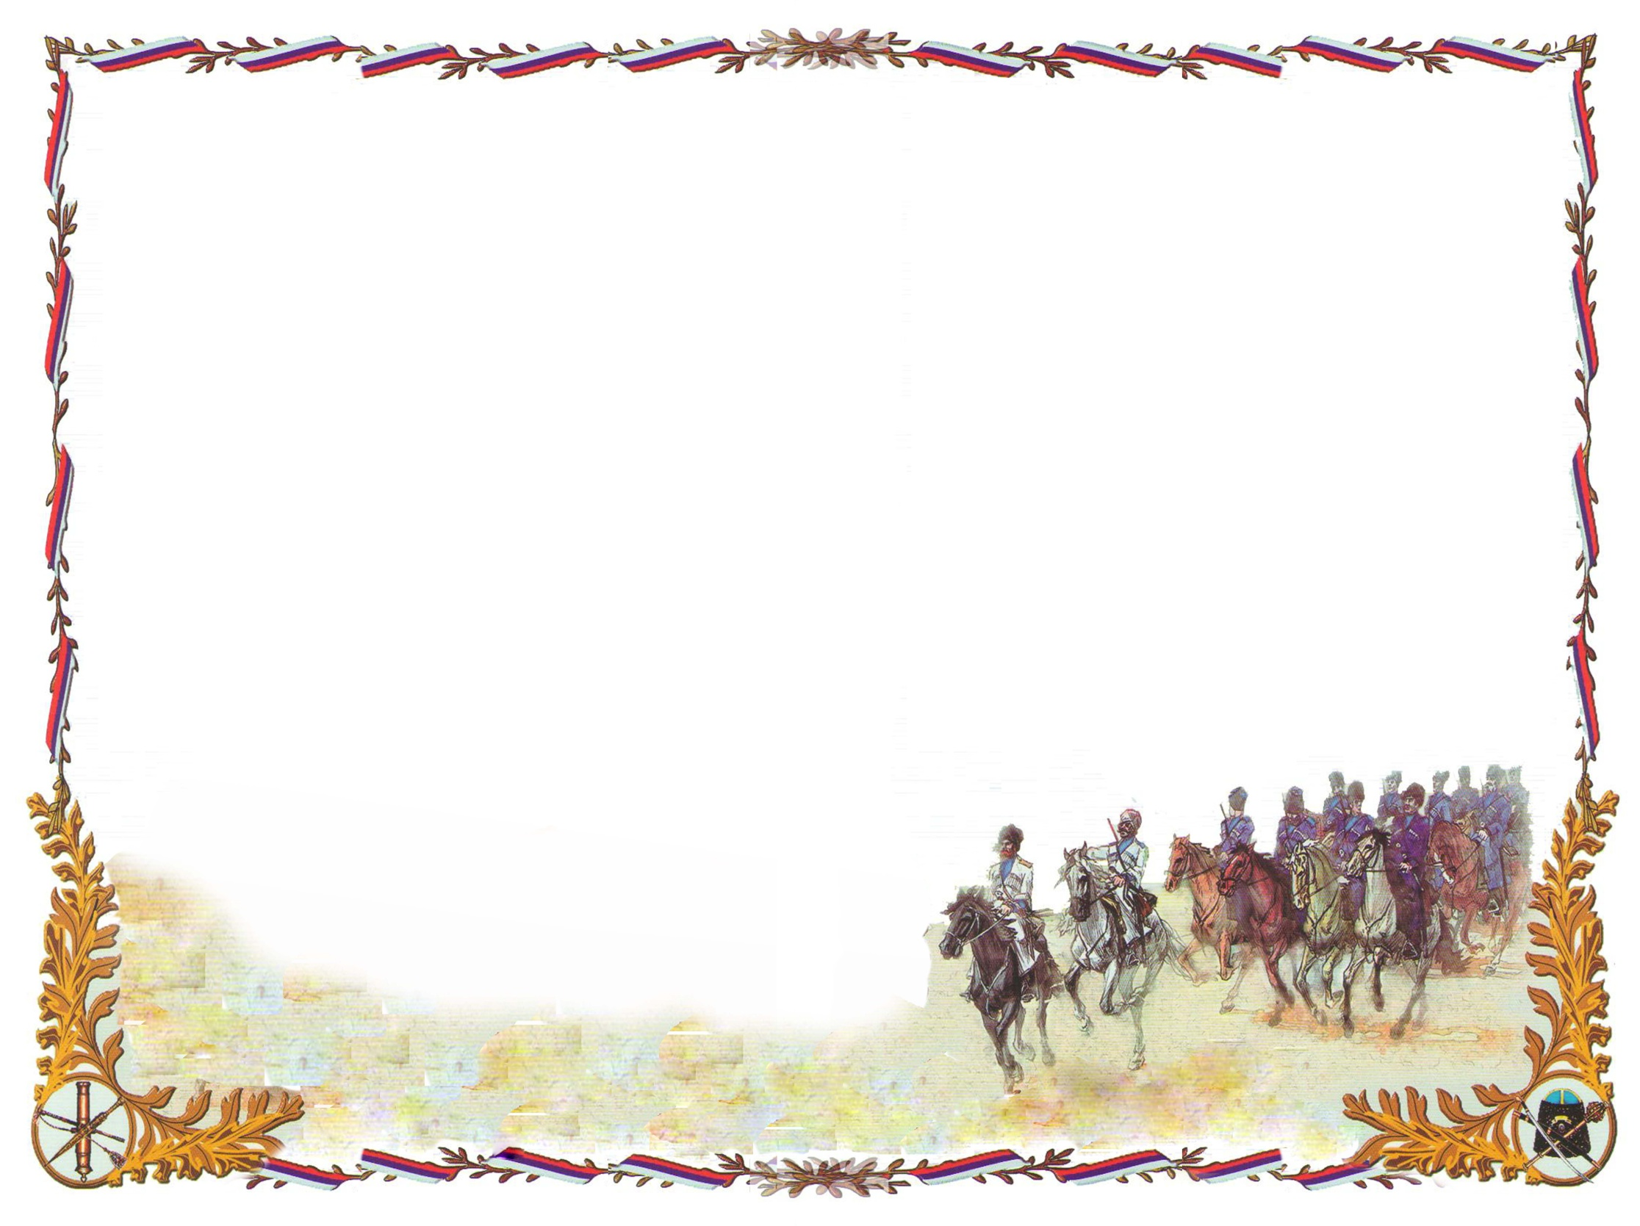
У каждого народа есть своя неповторимая душа – это его вера, язык, праздники и обряды, песни, танцы, игры. Пока жива Душа народа - жив и сам народ.

Slide 3
Указ президента Российской Федерации от 9 августа 2020 г. № 505 «Об утверждении Стратегия государственной политики Российской Федерации в отношении российского казачества на 2021-2030 годы»

Slide 4
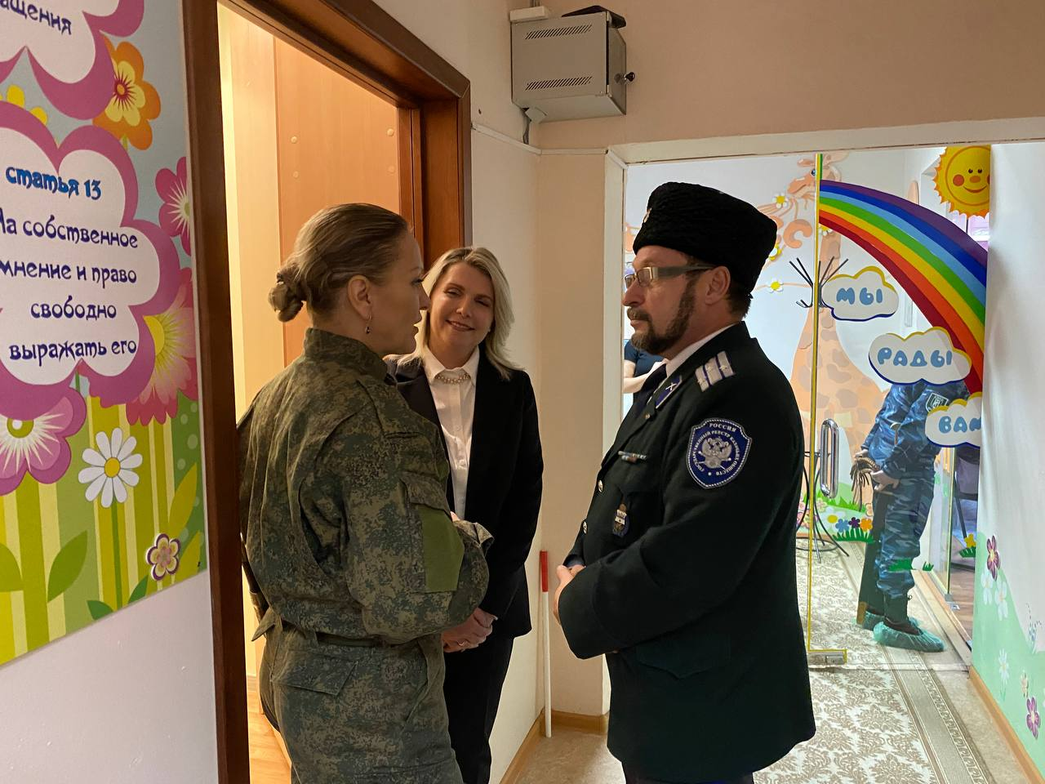
Соглашение о совместной работе между: - МБДОУ «ДС № 481 г. Челябинска» - Комитет по делам образования города Челябинска - Окружное казачье общество Челябинской области «Четвертый казачий реестровый отдел» Оренбургского войскового казачьего общества.

Slide 5
«Казачата-дошколята» ПРОЕКТ по нравственно-патриотическому воспитанию детей дошкольного возраста на основе культурно-исторических традиций и ценностей российского казачества 2022-2027

Slide 6
На Южный Урал казаки прибыли в конце 16 века для защиты государственных границ. - Казаки жили общинами по закону казачьего круга (равноправие, взаимовыручка, почитание обычаев). - Казак – воин. Он отличный наездник, виртуозно владеет шашкой, нагайкой, имеет безупречную физическую форму

Slide 7
Физическое воспитание в детском саду: - народные казачьи игры - народные праздники - обучение элементам фланкировки

Slide 8
Виды казачьих детских игр:
игры без предметов («Калачики», «Ляпка», «Всадники на спине», «Лозины», «Казаки-разбойники», «Хваталки», «Перятягушки», «Нитка-иголка»)
игры с предметами («Кидалки-швырялки», «Передай подкову по кругу», «Сорви платок для казачки», «Нагайка», «Наряди молодушку», «Путы», «Прятки овощей»)
- символические игры («Всадники», «Кто быстрее сядет на коня», «Напои лошадку», «Казачки на конях»)

Slide 9
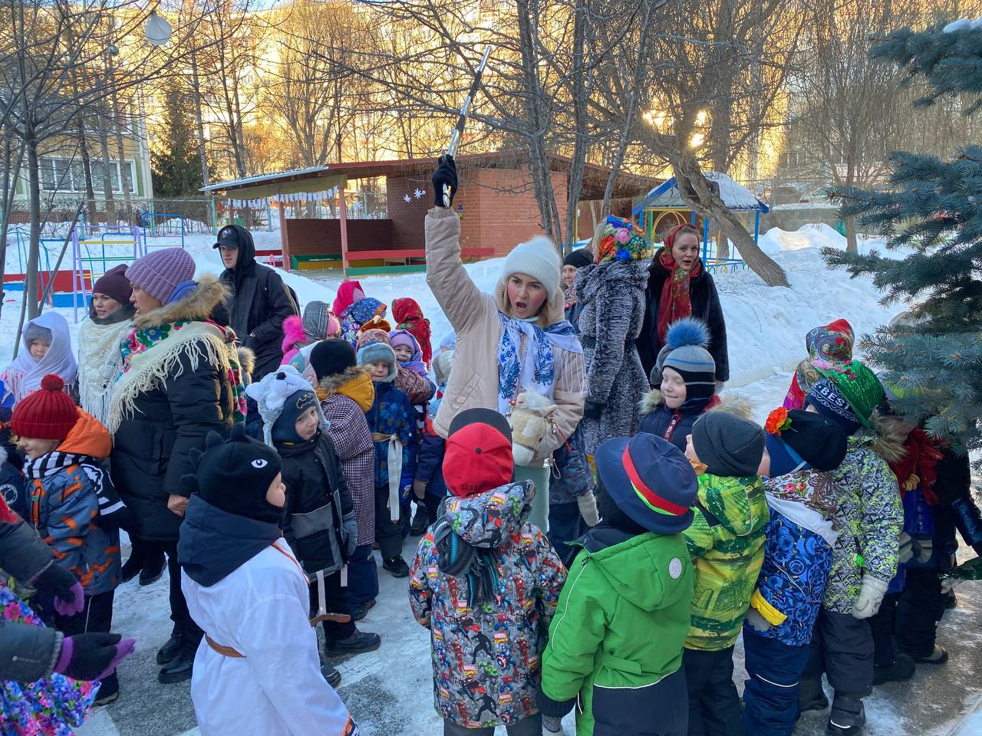
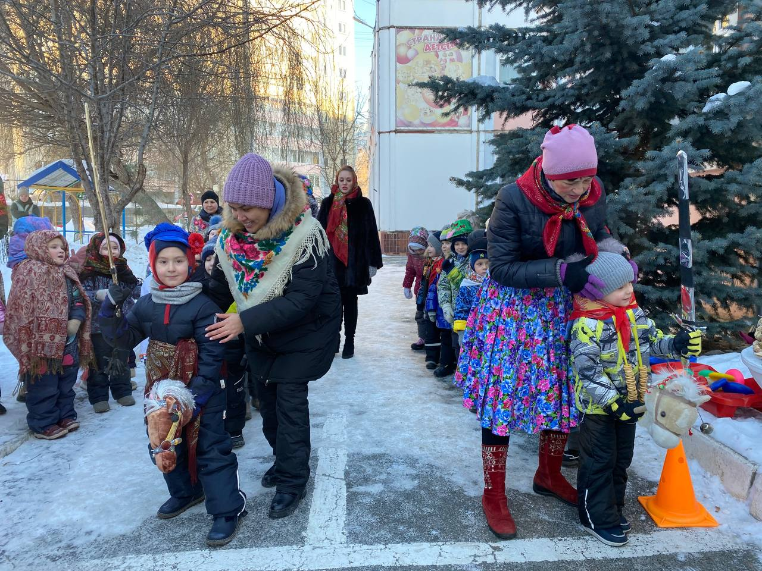
Казачьи игры

Slide 10
Казачьи игры

Slide 12
Праздники казаков 1 января – праздник «старого казака», Св. Илии Муромца 30 июня – День возрождения казачества России 21 ноября - День Уральского Казачьего Войска 23 ноября - День нагайки 4 декабря - День матери казачки

Slide 13
Народные праздники

Slide 14
Фланкировка - комплекс упражнений, нарабатывающих культуру и навык обращения с шашкой, нагайкой.

Slide 15
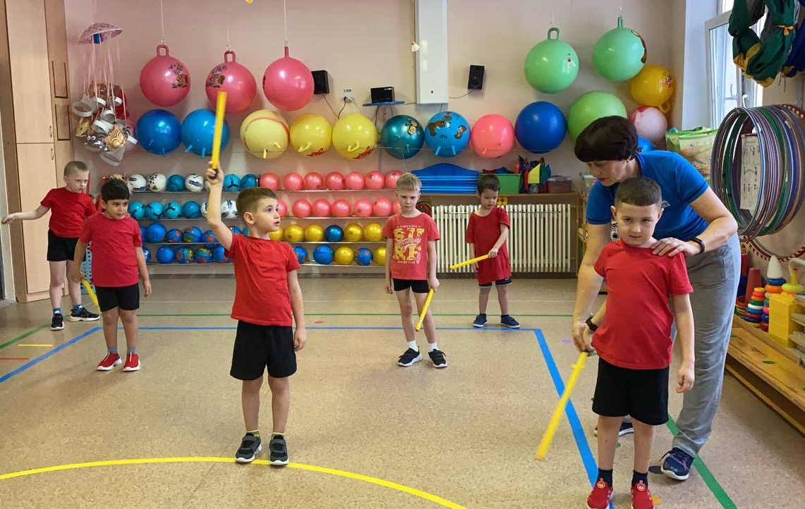

Slide 16
Мы не ставим своей целью воспитать казака, мы хотим через казачью культуру воспитать человека, для которого слова воля, честь, патриотизм не пустые понятия

